Slide 1
Comment sont-ils?
Les adjectifs et les couleurs

Slide 2
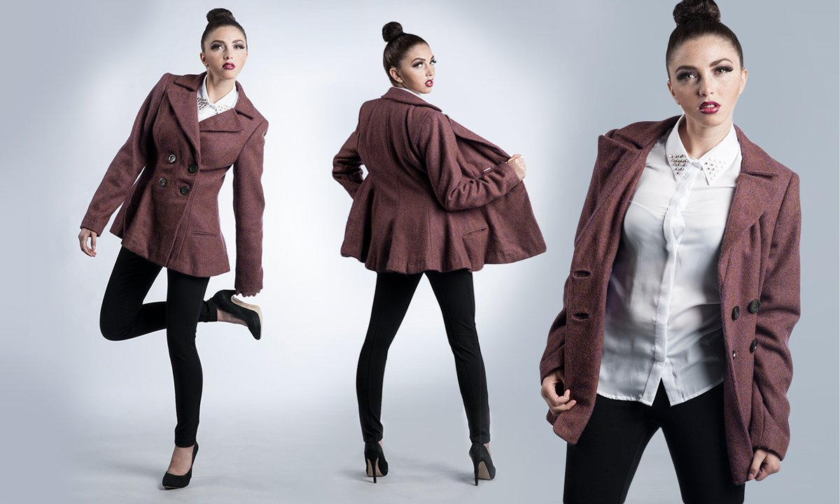

Slide 3
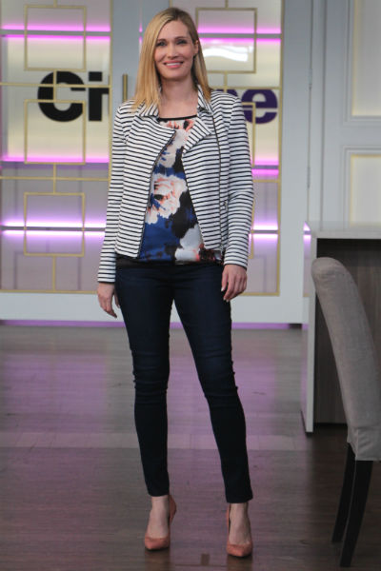
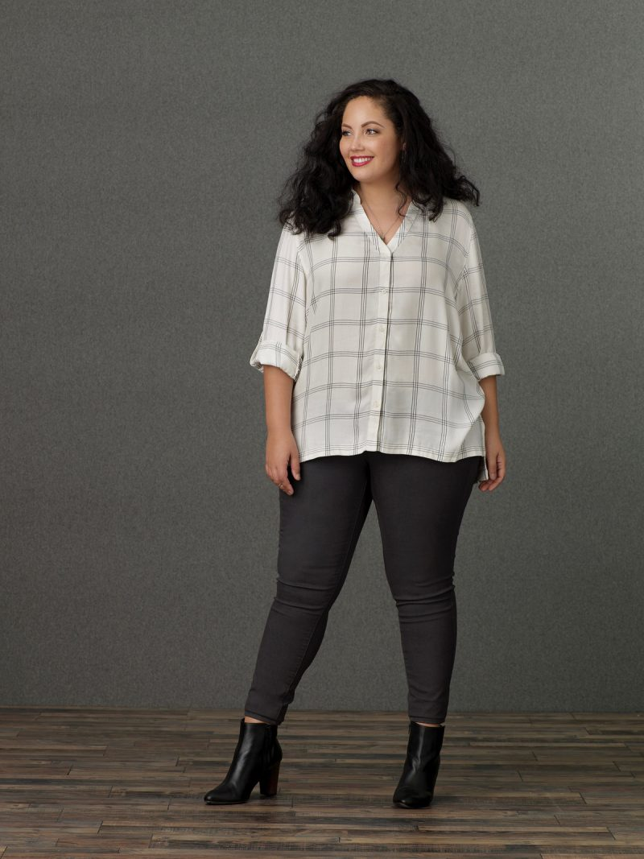

Slide 4
